Slide 1
Jak na projekty ve farmacii?
Řízení projektů v kostce

Slide 2
Agenda
Proč je dobré řídit projekty?
Průběh projektu a osvědčené postupy a nástroje (správný cíl projektu, logický rámec, analýza stakeholderů a analýza rizik, odhadování)
Praktické vyzkoušení si řízení projektu v e-learningové aplikaci PROMIS (samostatný dobrovolný úkol mimo výukovou část)

Slide 3
Představení lektorů
Sylva Žáková Talpová,
sylva.zakova.talpova@econ.muni.cz, 608 520 140
Jan Žák,
JAN.ZAk@ECON.muni.cz, 734 239 003

Slide 4

Proč je dobré řídit projekty?
https://www.youtube.com/watch?v=0YBMfTorE6A

Slide 5
Co se v projektech často stává?
nejasně definované cíle
chybějící plány a nedostatečná koordinace zdrojů
plány neodpovídající realitě projektu
nekompletní/chybná analýza rizik
chybné odhady
opomenuté položky v rozpočtu (rezervy☺)
formální nebo žádná práce s riziky

Slide 6
Jak může projektové řízení pomoct?
rychlejší/plynulejší průběh projektu (nebo bez zpoždění☺)
lepší vztahy s partnery a dalšími
kvalitnější výstupy a jejich obhajitelnost
spokojenější tým
lepší kontrola zdrojů
nižší náklady/vyšší produktivita…zajímají nás?

Slide 7

Co je projekt?
Nový nebo jedinečný
Omezený čas
Složitý
Žádoucí výstup (cíl)
Požadavky na čas, náklady a výstupy
Rizikový

Slide 8
Fáze projektového řízení
PŘEDPROJEKTOVÁ FÁZE
FÁZE ŘÍZENÍ PROJEKTU
POPROJEKTOVÁ FÁZE
  Studie příležitosti
  Studie proveditelnosti
  Strategie
  Zahájení
  Plánování
  Realizace + kontrola
  Ukončení
  Přínosy
  Lessons learned

Slide 9
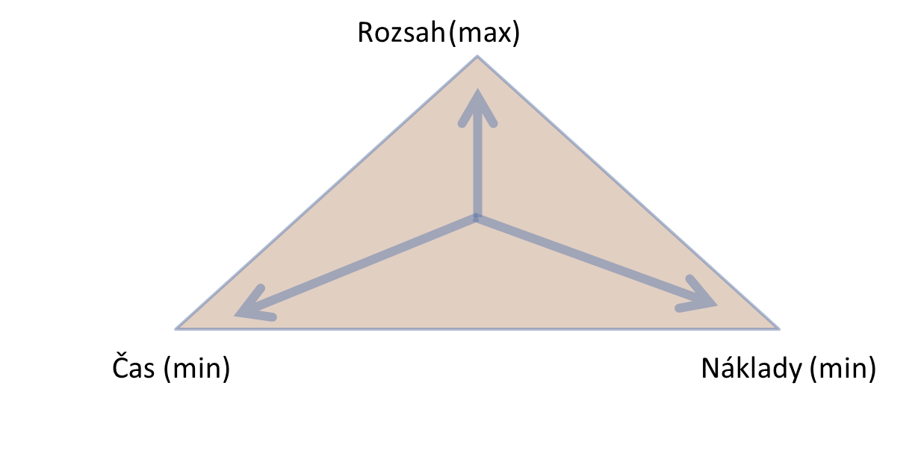
Trojimperativ a překážky jeho splnění
Problémy s provedením (rozsahem a kvalitou)
  špatná komunikace mezi zákazníkem a dodavatelem
  příliš ambiciózní předpoklady
  chyby dodavatele při plánování či realizaci
Problémy s časem
  nedostatek zdrojů
  nadměrný důraz na kvalitu provedení
  syndrom studenta
Problémy s náklady
  důsledek řešení časových skluzů
  příliš optimistické počáteční odhady
  chyby při kalkulaci

Slide 10

Co opravdu chcete? PROJEKTOVÝ CÍL

Slide 11
Cíl projektu
Jaký je cíl Vašeho projektu?
Je stanoven dobře?
SMART

Slide 12
Jaký je cíl Vašeho projektu?

Slide 13
Analýza zainteresovaných stran
kdo je důležitý a proč?
co u nich sledovat?
vliv, zájem
strategie, komunikace

Slide 14
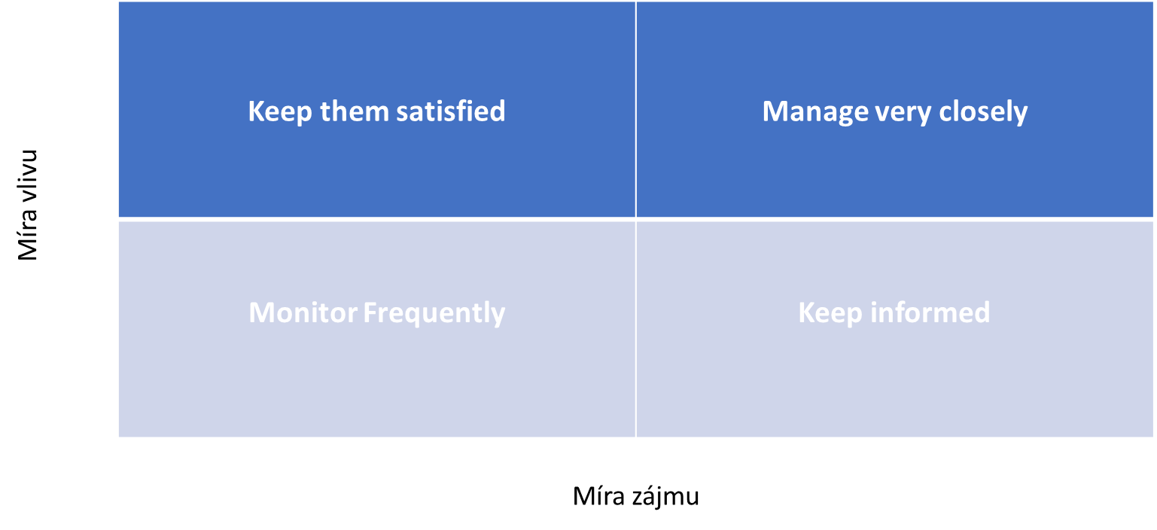
Zainteresované strany – matice

Slide 15
Registr zainteresovaných stran
Stakeholder | Očekávání | Vliv | Zájem | Strategie | Odpovědnost
…

Slide 16
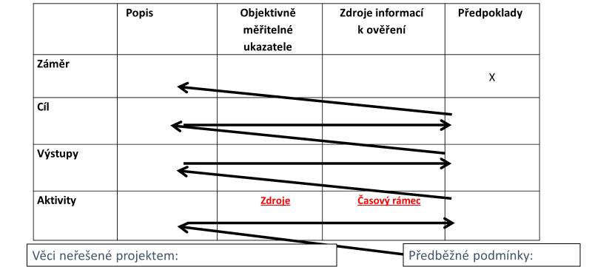
Logická rámcová matice
využívána při stanovování cíle projektu
umožňuje sjednocení pohledu na projekt různých zainteresovaných stran
lze použít v různých fázích projektu, ale nejúčelnější je na začátku

Slide 17
Logická rámcová matice - omezení
nenahrazuje jiné analýzy ani odborné znalosti členů týmu
proces vytvoření vyžaduje dobré schopnosti facilitace, umět získat názory ostatních
je to práce minimálně na několik hodin

Slide 18
Logický rámec – proč jej využívat?
pomáhá pokládat správné otázky
je poměrně snadný na pochopení a použití
umožňuje (facilituje) pochopení a sjednocení pohledu na projekt různých zainteresovaných stran
v rámci svého postupu pracuje i s předpoklady a riziky
lze dobře využít při stanovování cíle projektu a jeho validaci
pomáhá udržet kontinuitu směřování projektu při obměně projektového týmu
pomáhá sjednotit pojmy
je aplikací dobré praxe a umožňuje využívat poučení z minulosti
v důsledku nepřidává, ale naopak šetří čas související s řízením projektu

Slide 19
Logický rámec
 | Popis | Objektivně měřitelné ukazatele | Zdroje informací k ověření | Předpoklady
Záměr |  |  |  | X
Cíl
Výstupy
Aktivity |  | Zdroje | Časový rámec
Věci neřešené projektem:
Předběžné podmínky:

Slide 20
Fáze projektového řízení
PŘEDPROJEKTOVÁ FÁZE
FÁZE ŘÍZENÍ PROJEKTU
POPROJEKTOVÁ FÁZE
  Studie příležitosti
  Studie proveditelnosti
  Strategie
  Zahájení
  Plánování
  Realizace + kontrola
  Ukončení
  Přínosy
  Lessons learned

Slide 21
Zahájení

Slide 22
Minimum pro zahájení projektu
Cíl – je dobře stanoven?
Není vágní?
Lze s tím ještě něco dělat?
zakládací listina projektu pravomoci, odpovědnost
(+specifika akademického prostředí)
přidělení zdrojů
kick – off meeting

Slide 23
Plánování

Slide 24
Co je třeba plánovat?
výstupy (rozsah, hranice projektu)
zdroje
náklady
čas
…

Slide 25
Plánování rozsahu – Work Breakdown Structure (WBS)
CO chceme v projektu udělat? (ne JAK)
hranice projektu
definuje 100 % rozsahu projektu
na základě toho zjišťujeme JAK
cíl → výstupy → pracovní balíky
obrana proti „přetečení“ obsahu

Slide 26
Plánování času a zdrojů
JAK, ne CO
definuje v jakých termínech a časových sledech budou práce na projektu probíhat
aktivity založené na WBS nebo logickém rámci

Slide 27
Plánování času a zdrojů
Ganttův diagram
    + přehlednost
    + jednoduchost konstrukce
    - neukazují přehledně závislosti mezi úkoly (činnostmi)
    změna v délce jedné činnosti se většinou (automaticky) nepromítne do zbývající části

Slide 28
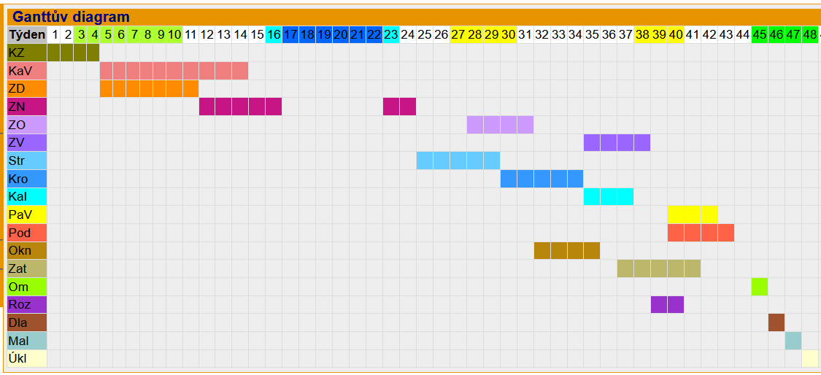
Ganttův diagram

Slide 29
Odhadování
Window method ☺
Top-down, Bottom-up
Groupe estimation technique (Delphi, Crawford´s slip etc.)
Expert guess (SME)
Comparative or analogous estimation
PERT – uses Three-point estimating
Planning poker

Slide 30

Odhadování - Three-point estimating
dobu trvání stanovují na základě optimistických, realistických a pesimistických variant odhadů trvání činností
$$T=\frac{t_{O}+{4t}_{M}+t_{P}}{6}$$

Slide 31
Na co si dát pozor
syndrom studenta (boj s prokrastinací)
milníky
tasky (www.trello.com)

Slide 32

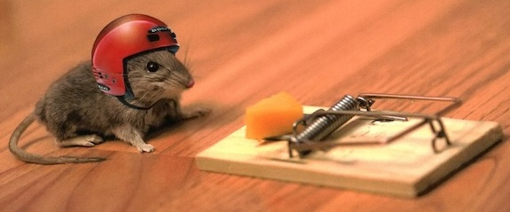
Řízení rizik
blog.sandglaz.com
Co je riziko?
www.hypebot.com

Slide 33
Řízení rizik
každý projekt má určité množství rizik, se kterými je třeba pracovat (a spoustu, se kterými to třeba není:-)
risk management neboli řízení rizik – identifikace, analýza a zvolení strategie/práce s rizikem
cílem je minimalizace negativních rizik a snaha o využití pozitivních

Slide 34
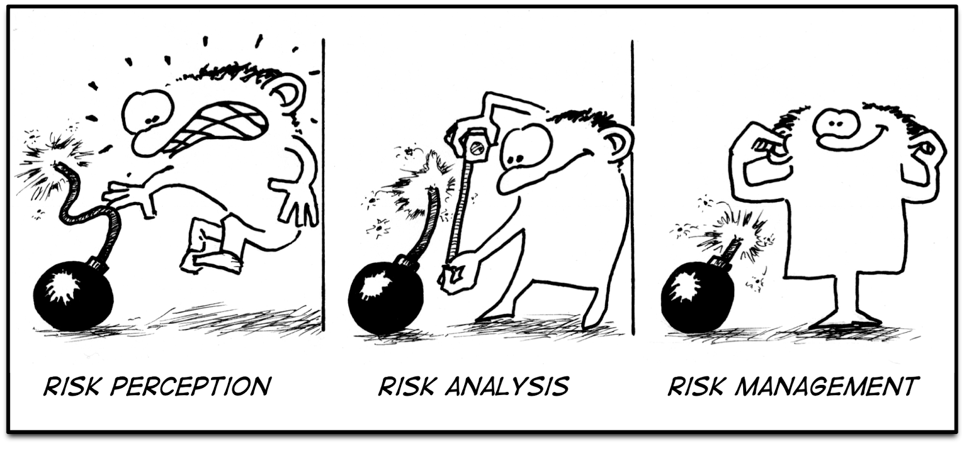
Analýza rizik
Identifikace rizik Posouzení rizik Ošetření rizik

Slide 35
Identifikace rizika
co může nejít podle plánu? Co se může pokazit? Jaké jsou příležitosti?
externí, interní
zdroje informací: minulé projekty (je k dispozici?), myšlenkové mapy, etc.
jasná formulace rizika
hrozba – scénář - dopad

Slide 36
Práce s riziky
Vyhnout se
Přesunout, sdílet
Zmírnit
Akceptovat
„Plán B“

Slide 37
Analýza rizik
 | HROZBA | SCÉNÁŘ | PRAVDĚPO-DOBNOST | DOPAD | HODNOTA RIZIKA | OPATŘENÍ
1.
2.
…
Hodnota rizika
kvantitativně = pst scénáře x hodnota dopadu | kvalitativně:
Pst/hodnota dopadu | Malý dopad (Kč, čas, atd.) | Střední dopad | Vysoký dopad
malá (0 – 15 %) | nízká | nízká | střední
střední (16 – 40 %) | nízká | střední | vysoká
vysoká (> 40 %) | střední | vysoká | vysoká

Slide 38
Realizace a kontrola

Slide 39
Co se děje při realizaci projektu?
spočívá v řízení a kontrole projektovaných prací
vyžaduje největší úsilí i náklady
kontrolují se odchylky od plánu způsobené nepředvídatelnými rušivými vlivy, ale také chybami v koncepční fázi projektu
na základě odchylek v čase, nákladech či kvalitě se přijímají korekční opatření

Slide 40
Na co při realizaci nezapomenout
rizika
hlídat zainteresované strany, nemusí zůstat stejné a mohou se měnit jejich očekávání během projektu
hlídat atmosféru týmu

Slide 41
Už to mám z větší části hotové!

Slide 42
Ukončení

Slide 43
Ukončení projektu
akceptace = schválení výstupů projektu
předání výsledku
hodnocení průběhu projektu
pocit „konce“

Slide 44
Fáze projektového řízení
PŘEDPROJEKTOVÁ FÁZE
FÁZE ŘÍZENÍ PROJEKTU
POPROJEKTOVÁ FÁZE
  Studie příležitosti
  Studie proveditelnosti
  Strategie
  Zahájení
  Plánování
  Realizace + kontrola
  Ukončení
  Přínosy
  Lessons learned

Slide 45
Co se děje po projektu?
kdy končí projekt – odevzdáním v deadlinu, ale může běžet udržitelnost
lessons learned – pro zkvalitnění na úrovni organizace – mohou chtít po organizaci
benefity

Slide 46
O čem jsme dnes mluvili
Proč je dobré řídit projekty?
Průběh projektu a osvědčené postupy a nástroje (správný cíl projektu, logický rámec, analýza stakeholderů a analýza rizik, odhadování)
Praktické vyzkoušení si řízení projektu v e-learningové aplikaci PROMIS (samostatný dobrovolný úkol mimo výukovou část)

Slide 47
Děkujeme! Máte otázky?

Slide 48
Sylva Žáková Talpová,
SYLVA.ZAKOVA.talpova@econ.muni.cz,
608 520 140
Jan Žák,
JAN.ZAK@ECON.muni.cz,
734 239 003

